Slide 1
Федеральное государственное бюджетное образовательное учреждение высшего образования «Красноярский государственный медицинский университет имени профессора В.Ф.Войно-Ясенецкого» Министерства здравоохранения Российской Федерации Фармацевтический колледж
Отчет о прохождении практической подготовки
33.02.01. Фармация
МДК 03.01. Организация деятельности аптеки и ее структурных подразделений
База: ООО «Таки»
Аптека «Здравушка»
Выполнила: Монгуш А.Ч.
Общий/непосредственный руководитель: Кыргыс Р.Х. (заведующая аптекой)
Методический руководитель: Казакова Е.Н. (преподаватель)
Красноярск, 2022

Slide 2
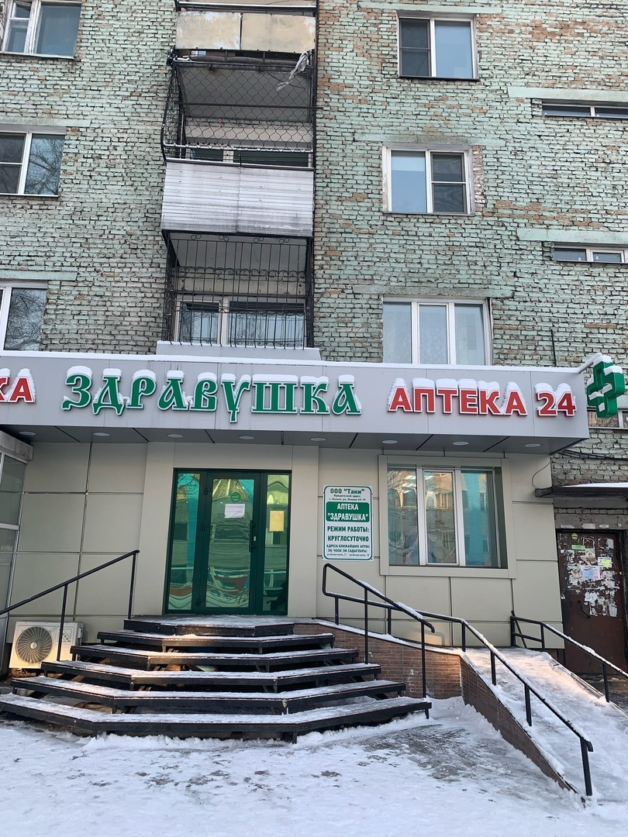
Вывеска аптеки

Slide 3
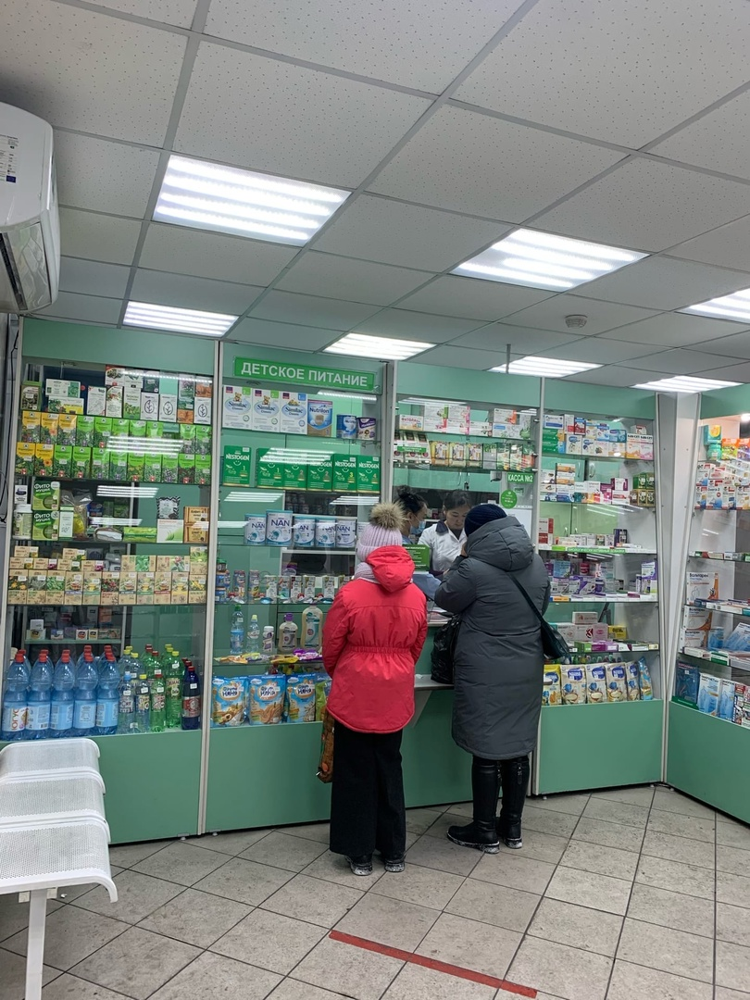
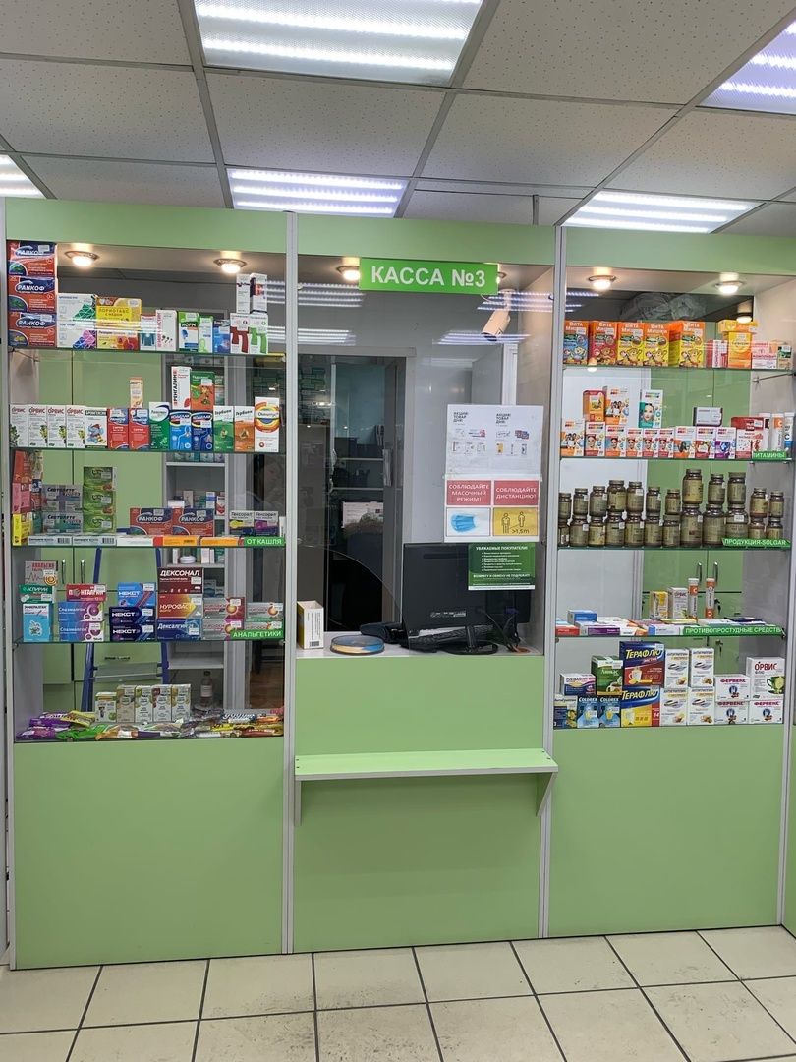
Торговый зал
Касса №1
Касса №2
Касса №3

Slide 4
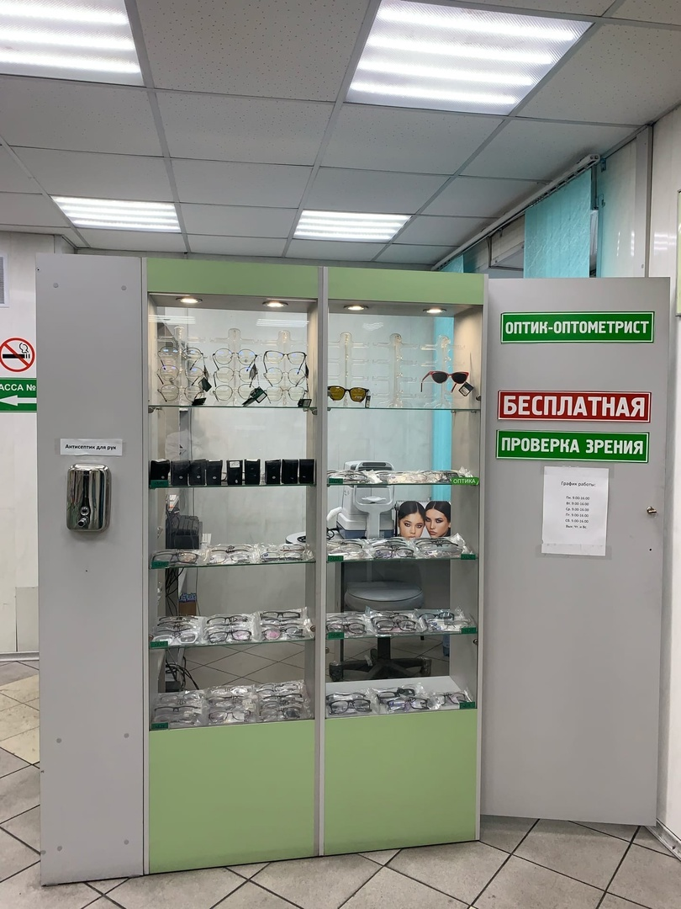
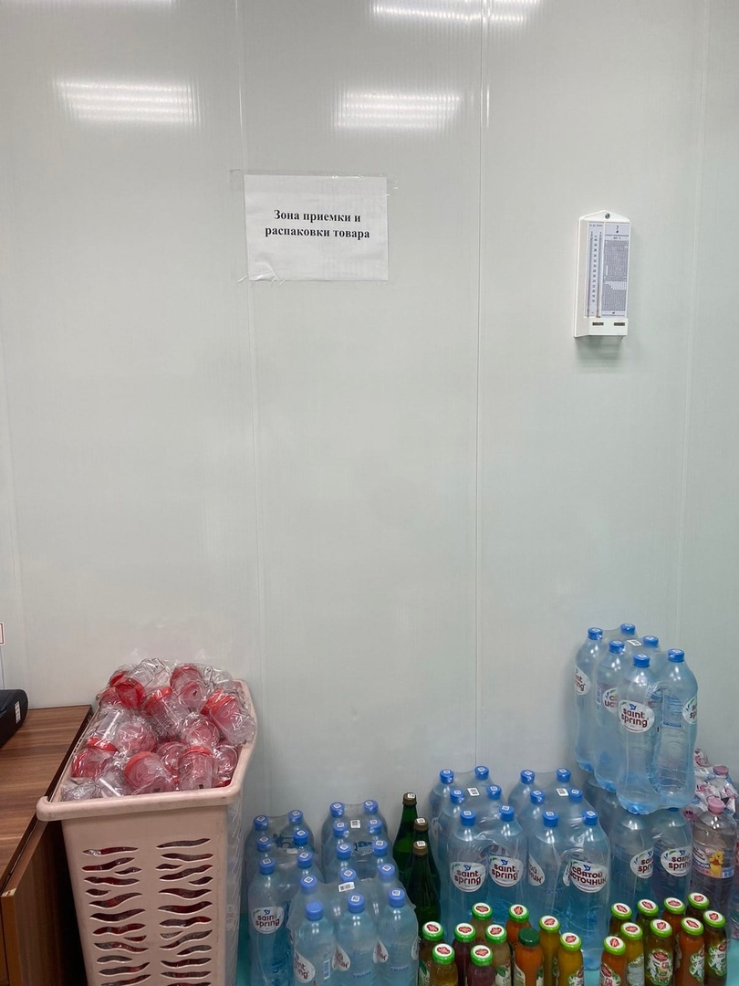
Помещения аптеки
Оптика
Зона приемки и распаковки товара

Slide 5
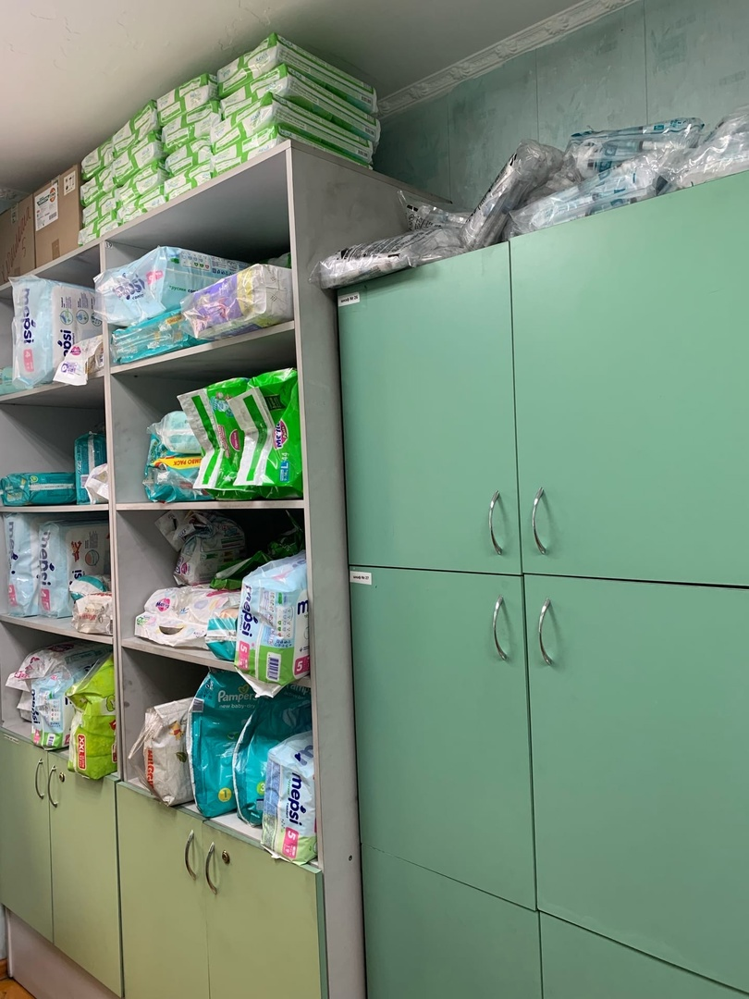
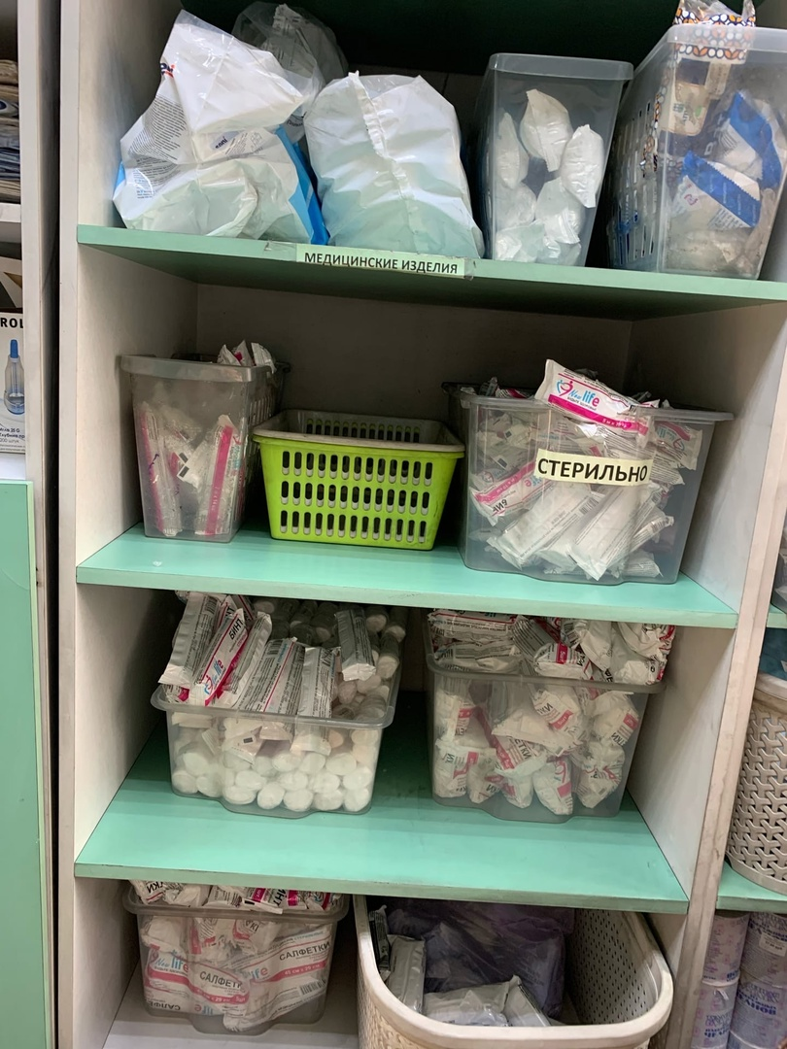
Материальная комната

Slide 6
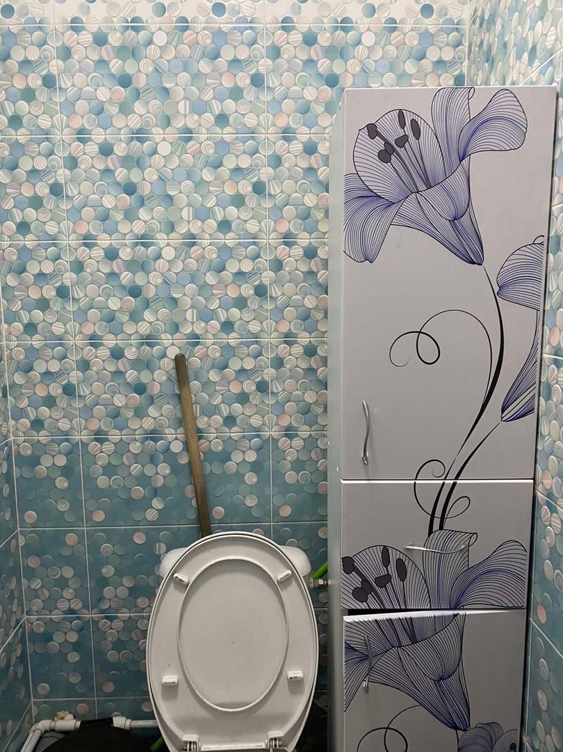
Санузел

Slide 7
Административно-бытовая зона

Slide 8
Информационный стенд для посетителей

Slide 9
Рабочее место фармацевта

Slide 10
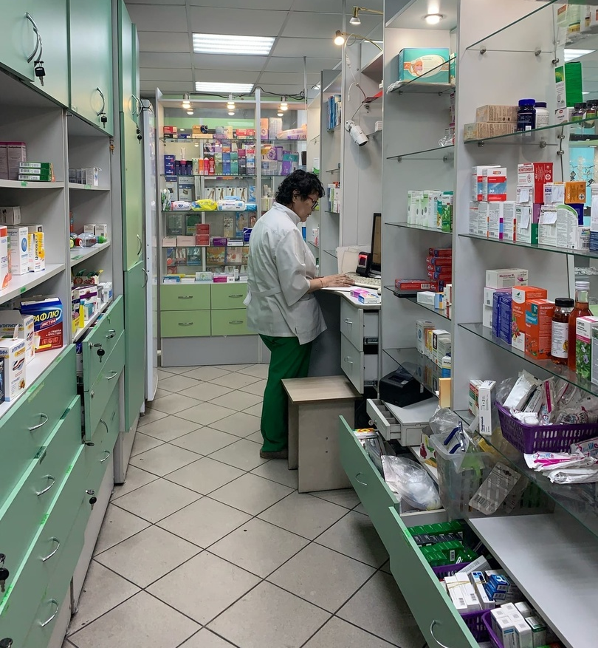
Фармацевт в санитарной одежде

Slide 11
Зона хранения верхней и санитарной одежды

Slide 12
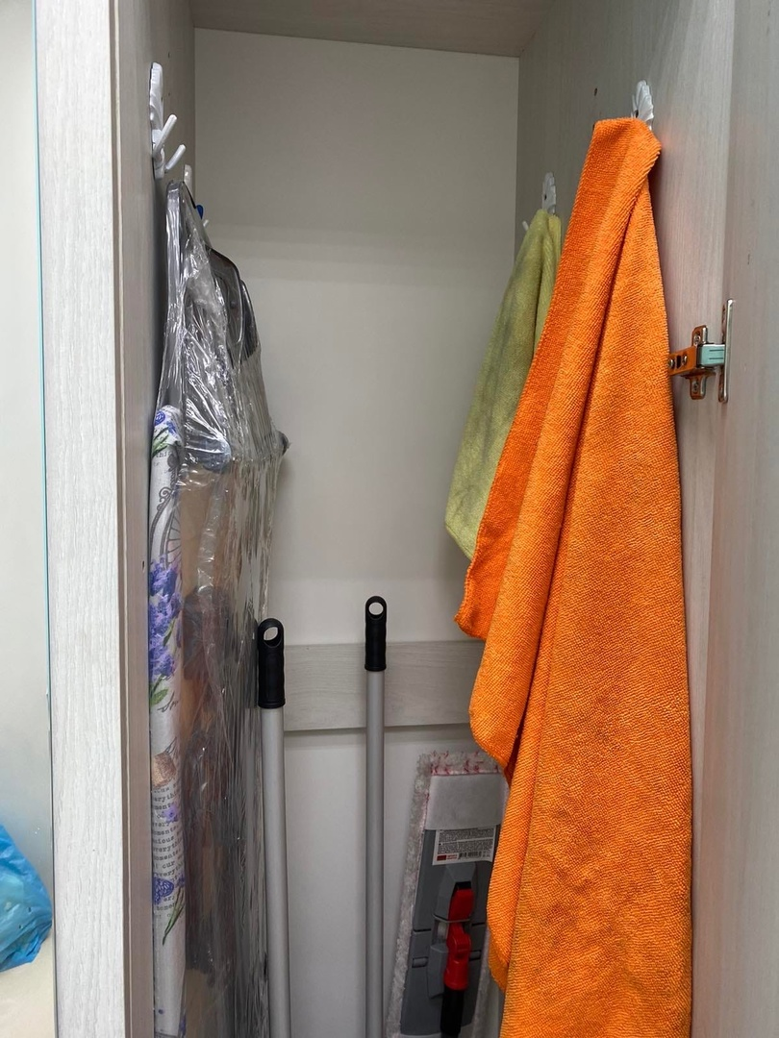
Шкаф для хранения уборочного инвентаря

Slide 13
Промаркированный уборочный инвентарь

Slide 14
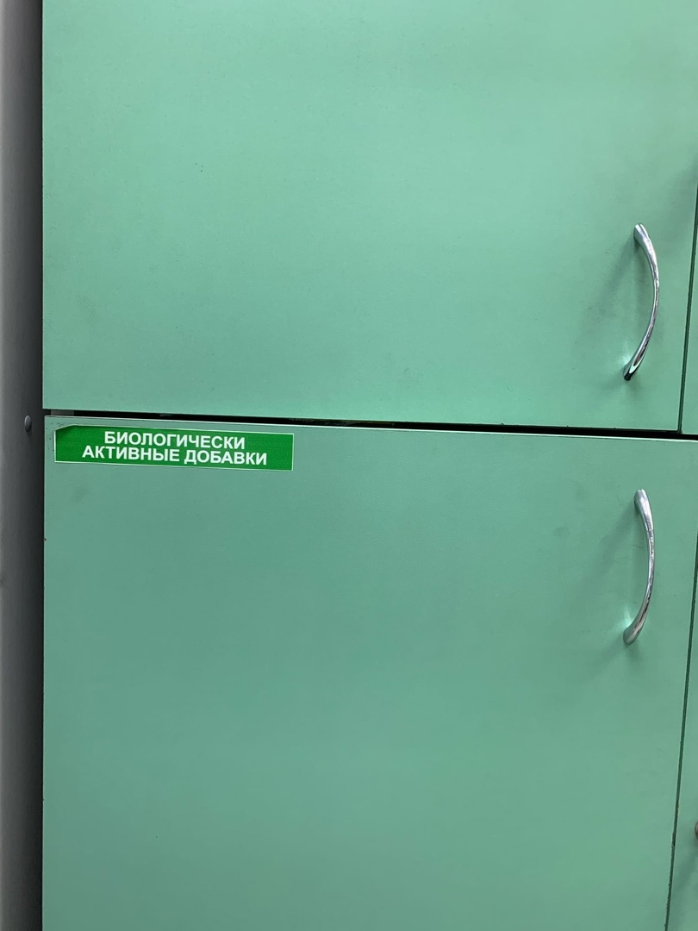
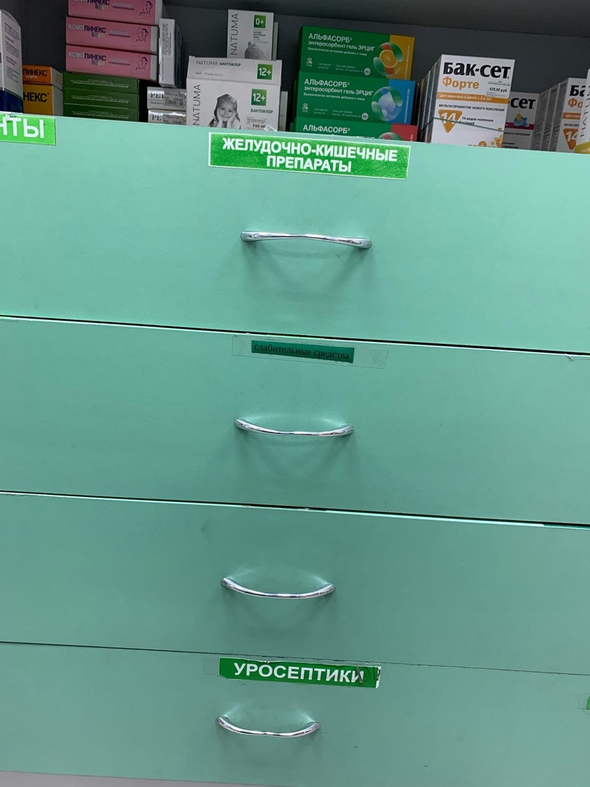
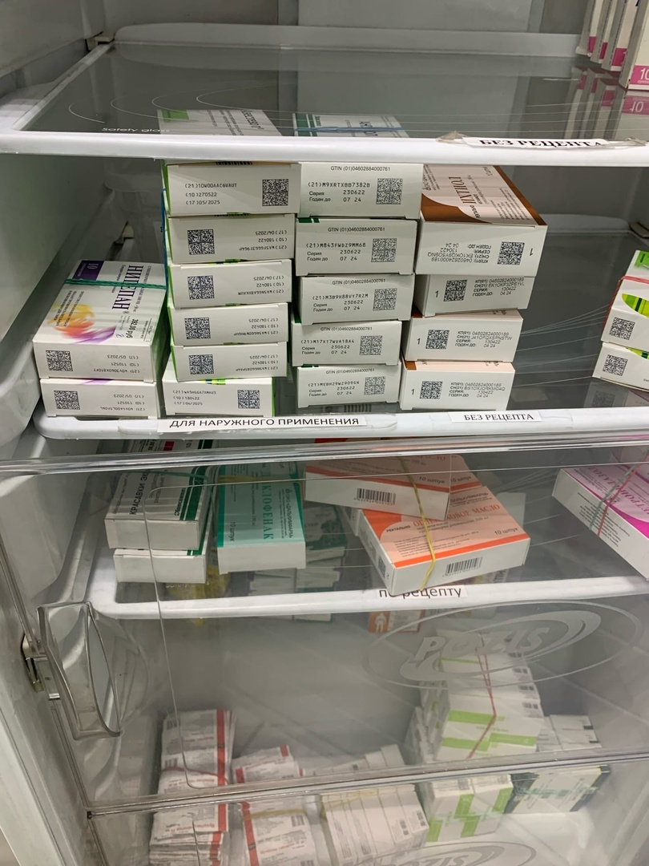
Шкафы для хранения наружных ЛП, внутренних ЛП, ЛП для инъекций

Slide 15
Шкафы для хранения перевязочного материала

Slide 16
Шкаф для хранения резиновых изделий

Slide 17
Шкафы для хранения ЛРС

Slide 18
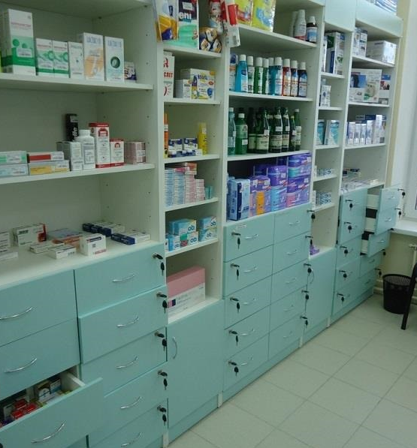
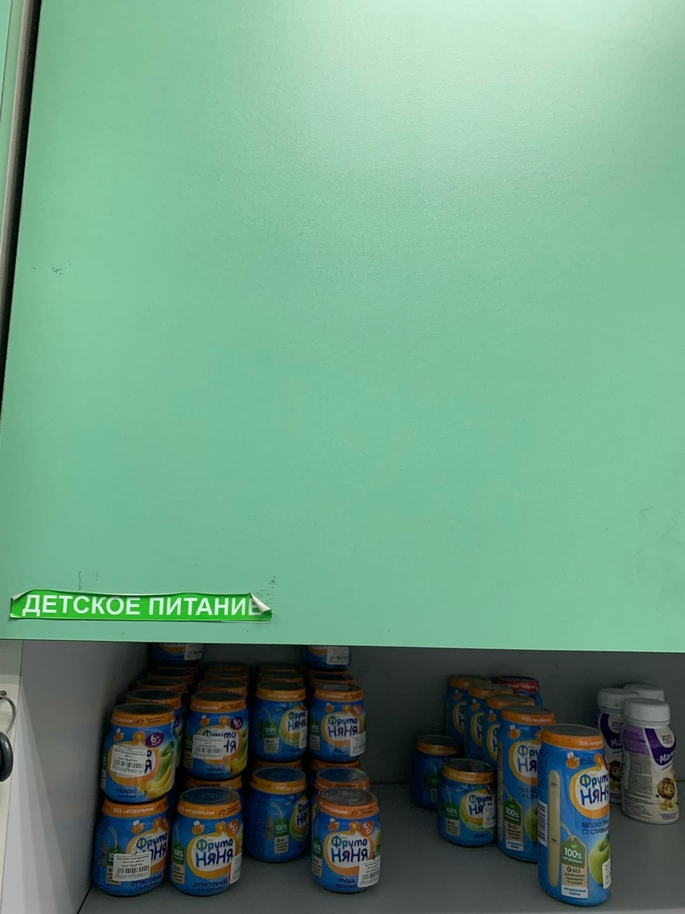
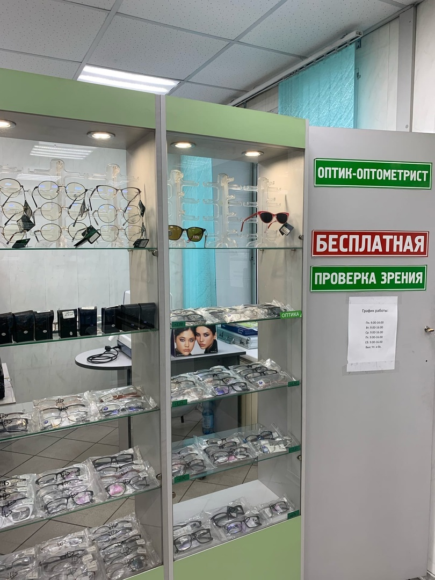
Шкафы для хранения парафармацевтической продукции

Slide 19
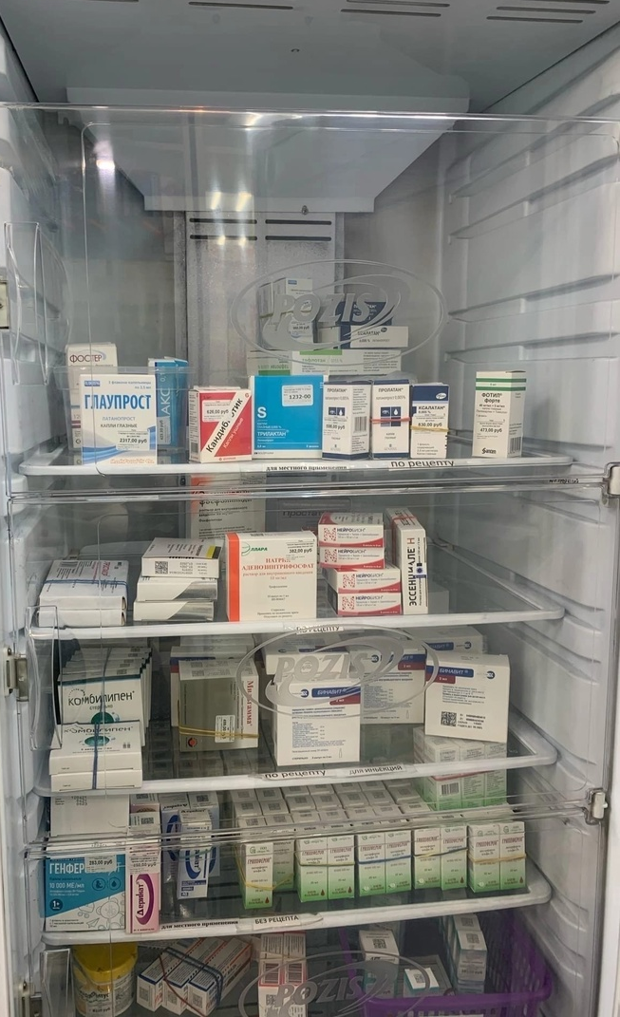
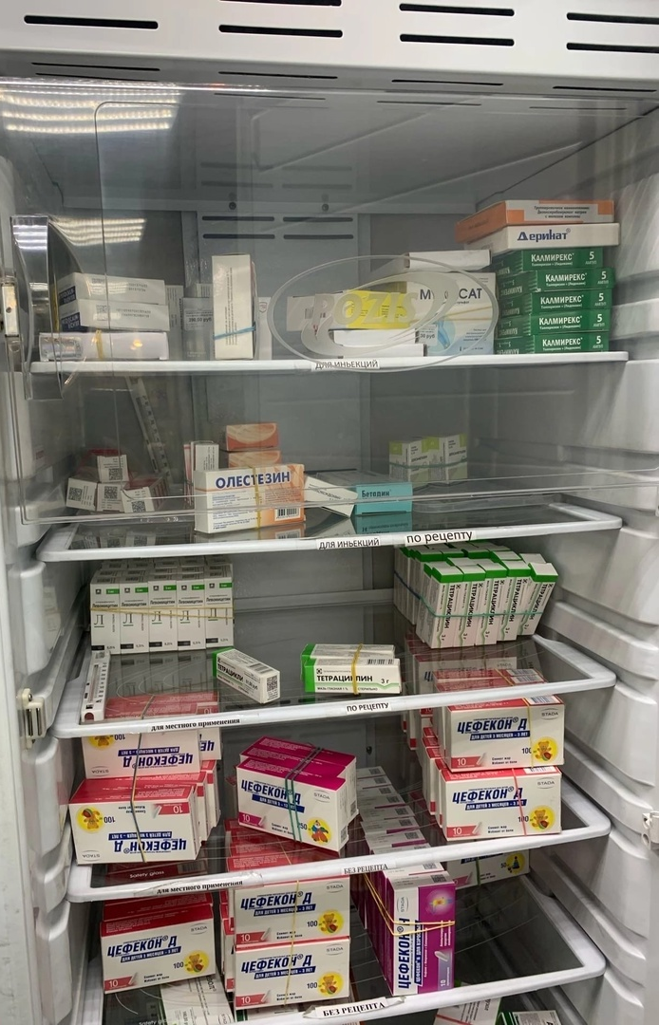
Холодильники (снаружи и внутри)
Холодильник №1
от +2 до +8°С
Холодильник №2
от +8 до +15 °С

Slide 20
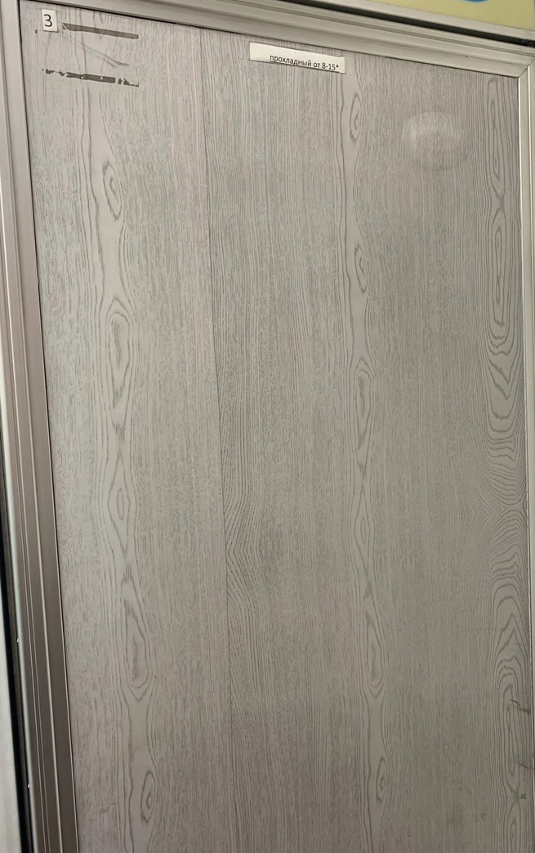
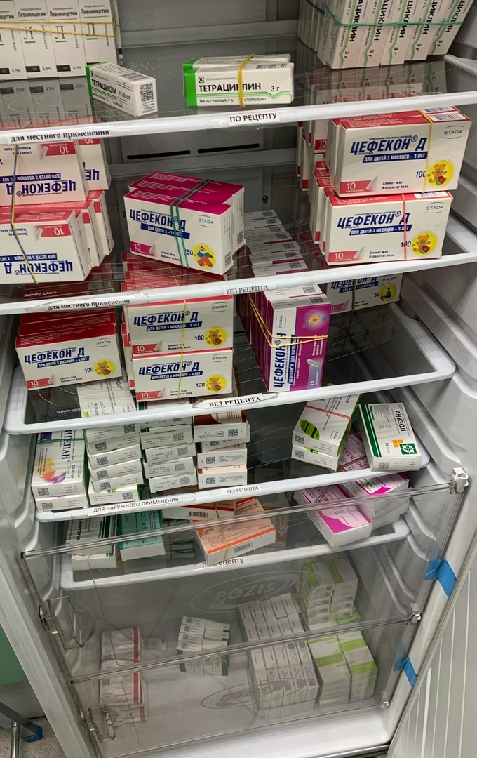
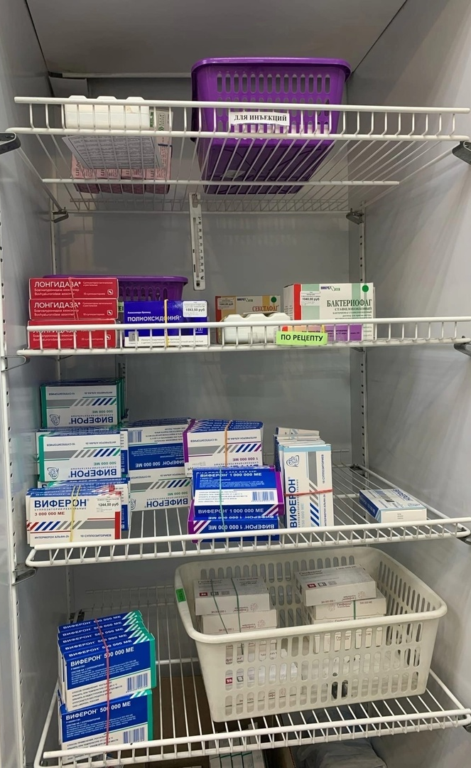
Холодильники (снаружи и внутри)
Холодильник №3
от +8 до +15 °С
Холодильник №4
от +2 до +8 °С

Slide 21
Карантинная зона

Slide 22
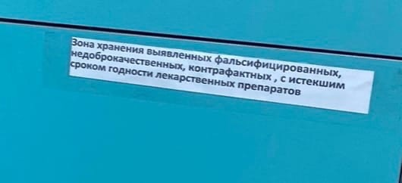
Зона хранения фальсицированных, недоброкачественных, контрафактных ЛП, а также ЛП с истекшим сроком годности

Slide 23
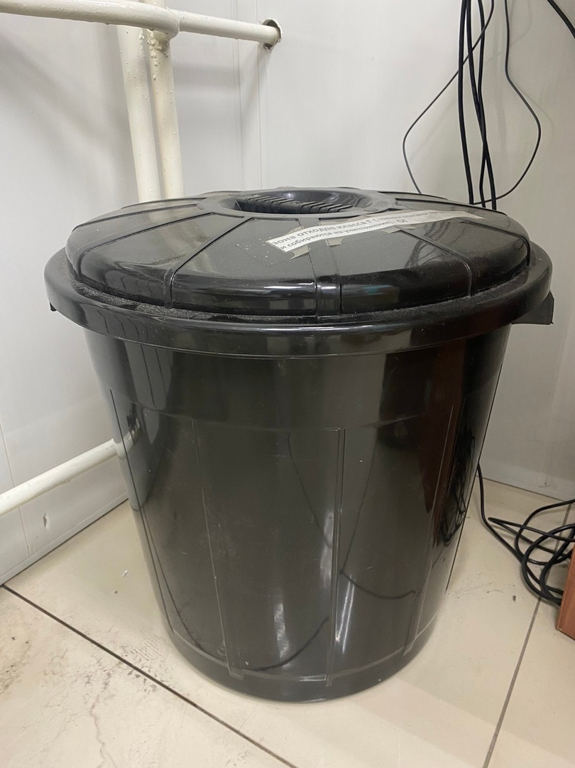
Тара для сбора медицинских отходов

